Slide 1

RESERVAS DE VIAGENS EM COMBOIOS
Carlos Pereira, João Barreira, Tiago Bouças e Tiago Duarte (grupo 29) Bases de Dados – MIEI – Universidade do Minho

Slide 2
Estrutura da Apresentação
Apresentação do caso de estudo
Requisitos
Modelo Conceptual
Modelo Lógico
Normalização
Modelo Físico
MongoDB (TP2)

Slide 3

Caso de estudo
A administração da companhia de comboios X decidiu implementar um sistema de base de dados para gerir reservas.
A empresa organiza viagens nacionais e internacionais, onde cada viagem tem uma capacidade máxima de passageiros, dependente do comboio onde vai ser realizada, e uma duração conforme a sua origem e destino.
Para poder viajar, o passageiro deve adquirir um bilhete. Os bilhetes estão divididos em diferentes classes, conforme a faixa etária do passageiro: Júnior Estudante, Sénior ou Normal. Mediante a classe existem diferentes descontos.
Para efetuar uma reserva, o cliente deve efetuar um registo, deixando o seu nome e o seu e-mail para eventual contacto, caso já não o tenha anteriormente. Para fins estatísticos, deverá ser guardada a data em que cada reserva foi efetuada.
Carlos Pereira, João Barreira, Tiago Bouças e Tiago Duarte
Bases de Dados – MIEI – Universidade do Minho

Slide 4
Requisitos
A base de dados deve permitir registar clientes, necessitando para isso do nome e email.
Cada comboio tem um determinado número de lugares, que limitam o número de reservas de uma viagem.
Devem ser aceites diferentes classes, dependendo do estatuto e idade, variando o preço dos bilhetes.
Deve ser informado ao cliente os lugares livres, permitindo ao cliente escolher um lugar livre.
Cada viagem tem associada uma estação de partida, de chegada, uma duração e um comboio.
As reservas podem ter vários bilhetes associados.
O bilhete deve ter associada a classe, a reserva, bem como informações sobre a viagem.
Carlos Pereira, João Barreira, Tiago Bouças e Tiago Duarte
Bases de Dados – MIEI – Universidade do Minho

Slide 5
Construção do Modelo Conceptual
Identificação das identidades
Identificação dos relacionamentos
Determinação das multiplicidades
Identificação dos atributos e definição dos seus domínios
Definição das chaves candidatas, primárias e alternativas
Verificação de redundâncias
Validação do modelo
Carlos Pereira, João Barreira, Tiago Bouças e Tiago Duarte
Bases de Dados – MIEI – Universidade do Minho

Slide 6
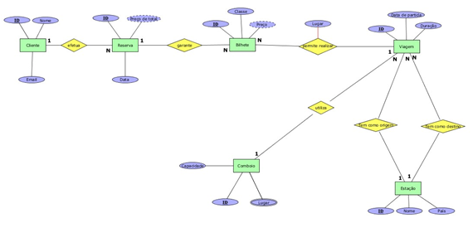
Carlos Pereira, João Barreira, Tiago Bouças e Tiago Duarte
Bases de Dados – MIEI – Universidade do Minho

Slide 7
Construção do Modelo Lógico
Derivação das relações a partir do Modelo Conceptual
Validar relações usando a normalização
Validar relações de acordo com as transações do utilizador
Verificar integridade das restrições
Rever modelo lógico com o utilizador
Verificar futuro crescimento
Carlos Pereira, João Barreira, Tiago Bouças e Tiago Duarte
Bases de Dados – MIEI – Universidade do Minho

Slide 8
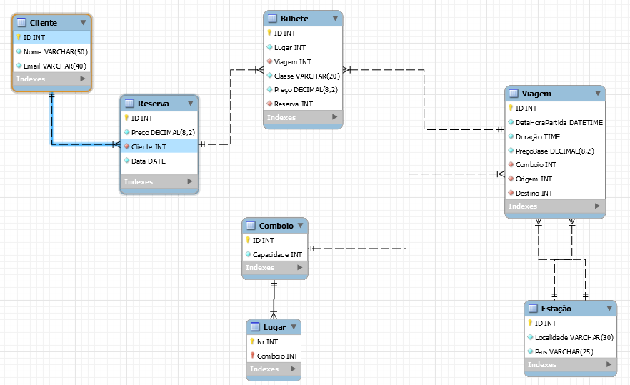
Carlos Pereira, João Barreira, Tiago Bouças e Tiago Duarte
Bases de Dados – MIEI – Universidade do Minho

Slide 9
Normalização
Primeira forma normal (1NF)
Atomicidade dos atributos – A interseção entre cada registo e cada atributo (i. e. cada célula) deve conter um e um só valor.
Segunda forma normal (2NF)
Dependências parciais - Cada atributo não participante na chave primária é totalmente dependente desta.
Terceira forma normal (3NF)
Dependências transitivas – Todos os atributos de uma tabela devem apenas poder ser determinados pela chave primária e não por qualquer outra coluna da tabela.
Carlos Pereira, João Barreira, Tiago Bouças e Tiago Duarte
Bases de Dados – MIEI – Universidade do Minho

Slide 10

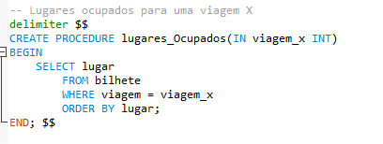
Construção do Modelo Físico
Relações
Representação dos atributos derivados
Restrições gerais
Análise de transações gerais
Escolha dos índices
Vistas
Carlos Pereira, João Barreira, Tiago Bouças e Tiago Duarte
Bases de Dados – MIEI – Universidade do Minho

Slide 11
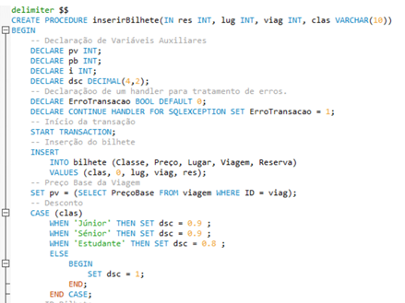
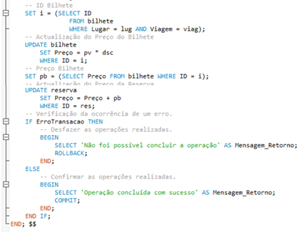
Transação – Adicionar Bilhete
Carlos Pereira, João Barreira, Tiago Bouças e Tiago Duarte
Bases de Dados – MIEI – Universidade do Minho

Slide 12
MongoDB
Carlos Pereira, João Barreira, Tiago Bouças e Tiago Duarte
Bases de Dados – MIEI – Universidade do Minho

